Slide 1
송파 터치 모니터 기반 게시판 서비스

Slide 2
1번 게시판

Slide 3

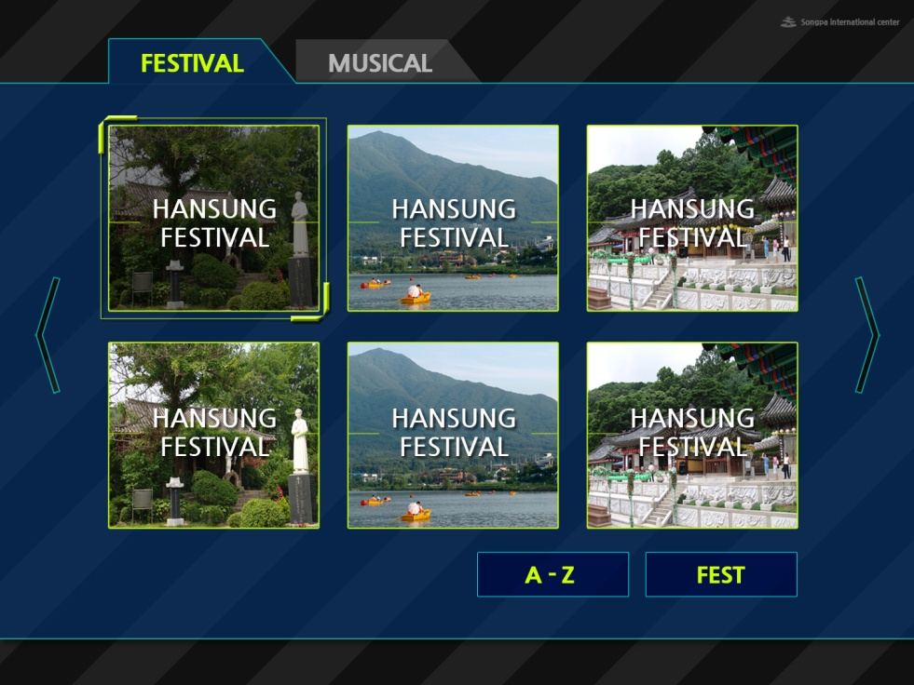
Top view monitor
(only view, Not control)
16:9 (1920:1080)
Bottom view + Control Monitor
(Touch Monitor)
4:3 (1280:1024)

Slide 4
2번 게시판

Slide 5
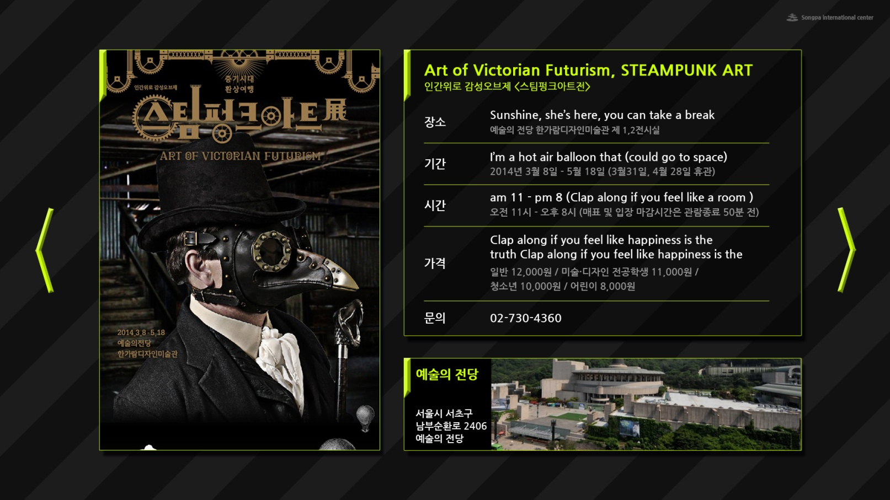
view + Control Monitor (Single Monitor)
16:9 (1920:1080)
(Touch Monitor)

